Slide 1

Ноябрь| 2018
Совещание рабочей группы по контролю за обеспечением подготовки спортсменов для участия в составе студенческой команды России в Зимней универсиаде 2019
    г. Москва

Slide 2

Ноябрь| 2018
Вопрос № 1
Об итогах проведения тестовых соревнований Зимней универсиады 2019
и готовности к проведению тестовых соревнований
по лыжным гонкам, керлингу, фристайлу, сноуборду
в ноябре – декабре 2018 года

Slide 3

Международный турнир по хоккею среди студентов
Student hockey Challenge
1–8 октября 2018 года
Турнир проведен в 2 этапа:
со 2 по 4 октября – групповой этап,
с 6 по 7 октября – плей-офф.
176 спортсменов
4 страны:
Россия (4 команды)
США (2 команды)
Чехия
Словакия
Более 14 000 зрителей
35 специалистов привлечено для судейства

Slide 4
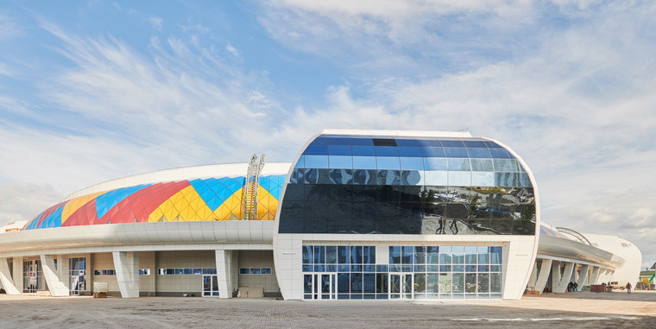
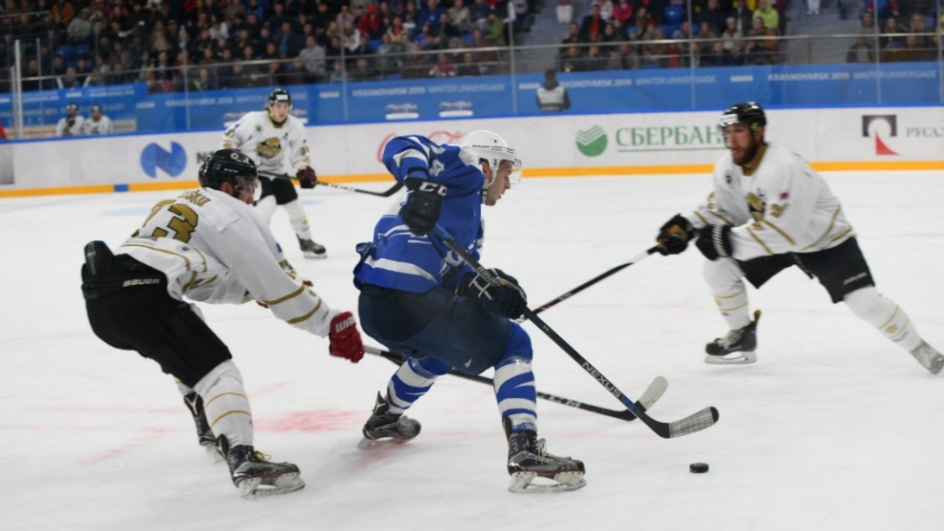
Ледовый дворец «Кристалл Арена»
Основная ледовая арена:
проведено 7 официальных тренировок,
12 раскаток,
14 матчей.
Тренировочная арена:
проведено 5 официальных тренировок,
1 официальная тренировка судей,
7 раскаток,
8 раздевалок для команд с тренерскими, инвентарными и сушильными помещениями,
3 судейские комнаты,
помещение оформления протокола,
комната отдыха статистической бригады,
видео-гол.

Slide 5
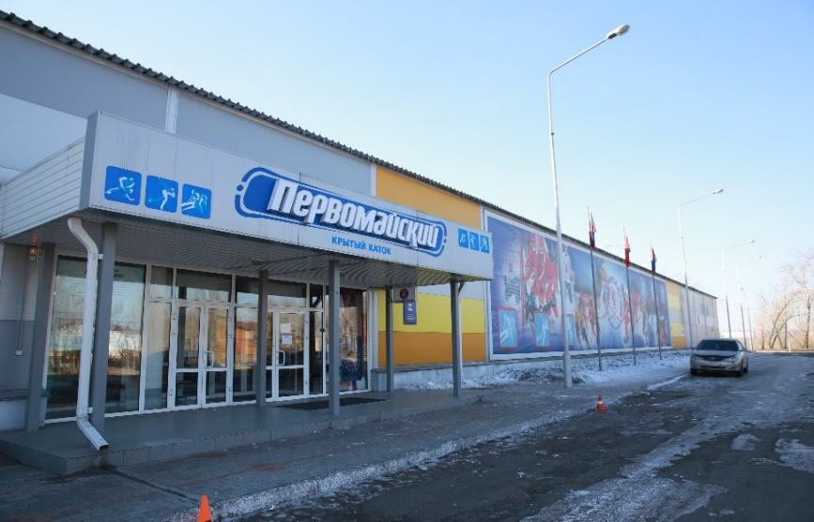
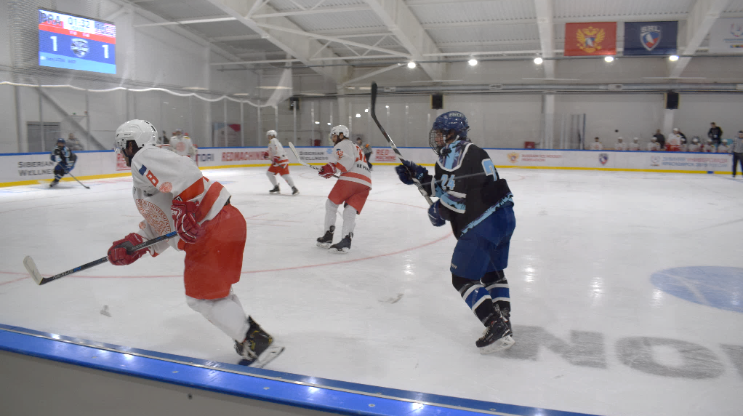
Крытый каток «Первомайский»
Ледовая арена:
проведено 3 официальные тренировки,
8 раскаток,
6 матчей,
4 раздевалки для команд с тренерскими
и инвентарными помещениями,
3 судейские комнаты,
помещение оформления протокола,
комната отдыха статистической бригады.

Slide 6

III этап Кубка России – «РОСТЕЛЕКОМ» по фигурному катанию на коньках
16–20 октября 2018 года
В соревновании приняли участие 110 спортсменов
из 12 регионов Российской Федерации;
Для судейства привлечен 61 судья (включая красноярских спортивных судей);
Разыграно 8 комплектов медалей;
Возрастные группы участников:
мастера спорта,
кандидаты в мастера спорта

Slide 7
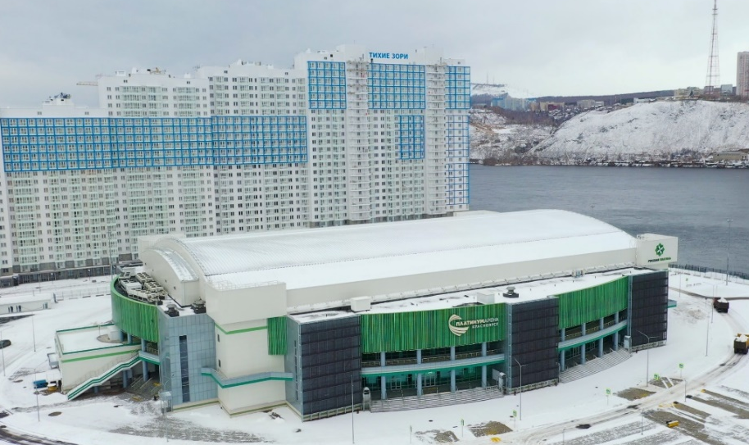
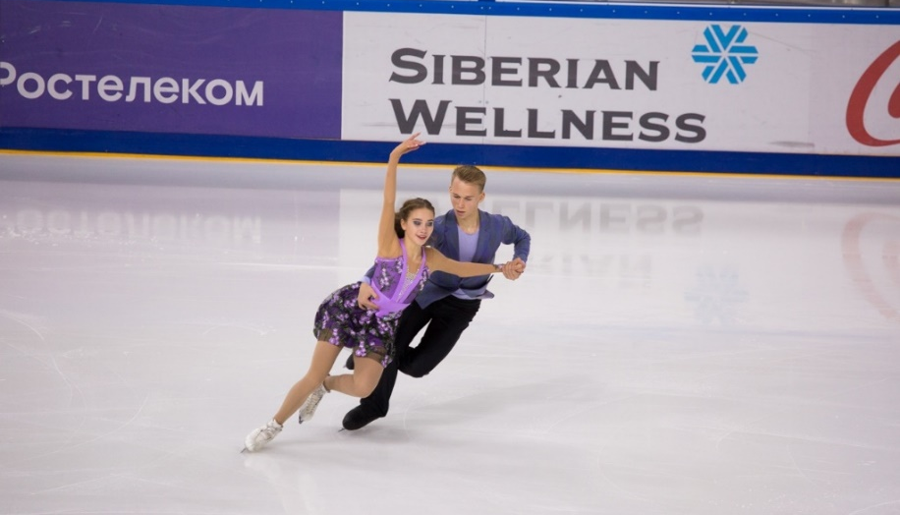
СПОРТИВНО-ЗРЕЛИЩНЫЙ КОМПЛЕКС «ПЛАТИНУМ АРЕНА КРАСНОЯРСК»
Ледовая арена:
проведено 33 тренировки,
16 соревновательных сессий,
2 раздевалки (мужская и женская),
судейская комната,
секретариат,
помещение национальных технических лиц,
помещение для отдыха и питания судей,
помещение хронометража,
помещение для технических делегатов ФИСУ,
помещения для спортивных волонтеров.

Slide 8

Всероссийские соревнования среди студентов по шорт-треку
24–29 октября 2018 года
В соревновании приняли участие 35 спортсменов
из 10 регионов Российской Федерации
Для судейства привлечено 35 судей (включая красноярских спортивных судей)
Разыграно 8 комплектов медалей
Возрастные группы участников:
мастера спорта международного класса,
мастера спорта,
кандидаты в мастера спорта

Slide 9
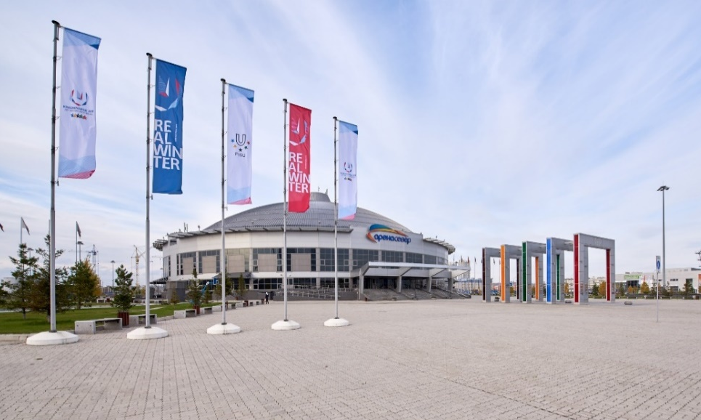
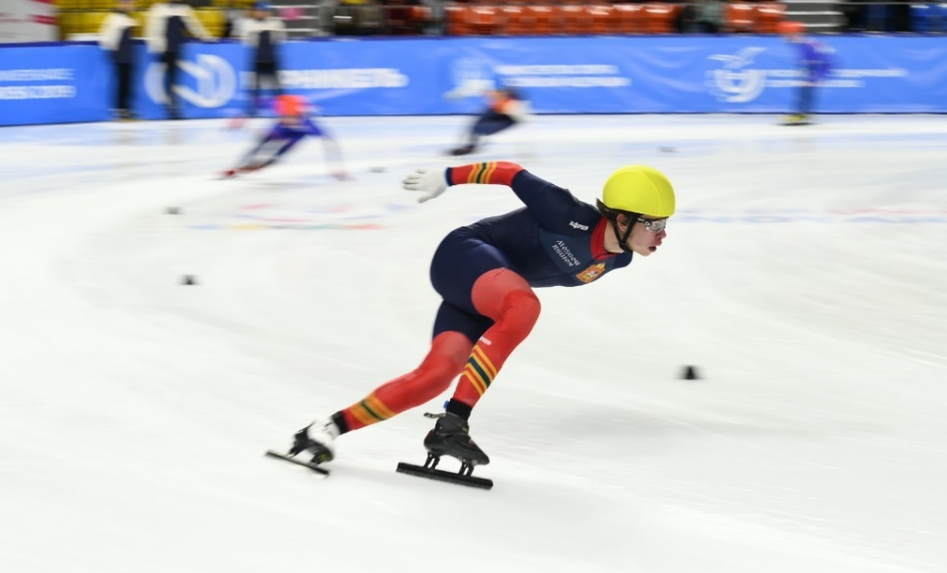
МНОГОФУНКЦИОНАЛЬНЫЙ КОМПЛЕКС «АРЕНА. север»
Ледовая арена:
проведено 6 тренировок,
4 дисциплины,
4 раздевалки,
судейская комната,
секретариат,
помещение национальных технических лиц,
помещение хронометража,
помещение для технических делегатов ФИСУ,
офис спортивного менеджера,
помещение для спортивных волонтеров.

Slide 10
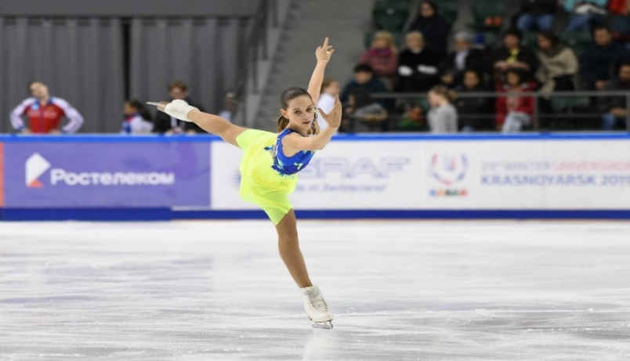
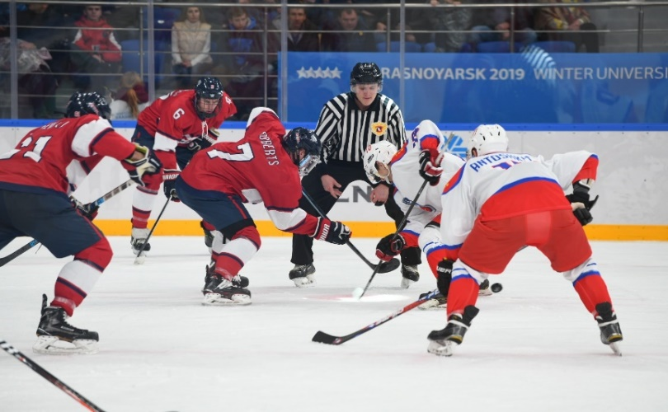
Количество вовлеченных представителей клиентских ГРУПП
КЛИЕНТСКАЯ ГРУППА | ХОККЕЙ | ФИГУРНОЕ КАТАНИЕ | ШОРТ-ТРЕК
Спортсмены | 176 | 110 | 35
Судьи | 35 | 61 | 35
Зрители | 16 916 | 12 707 | 3 030
Семья ФИСУ | 8 | 2 | 17
Высокопоставленные лица | 115 | 80 | 75
Пресса | 83 | 62 | 65
Телерадиовещатели | 60 | 40 | 37
Оргкомитет «Красноярск 2019», | 1 055 | 1 217 | 631
в том числе волонтеры | 380 | 344 | 235

Slide 11
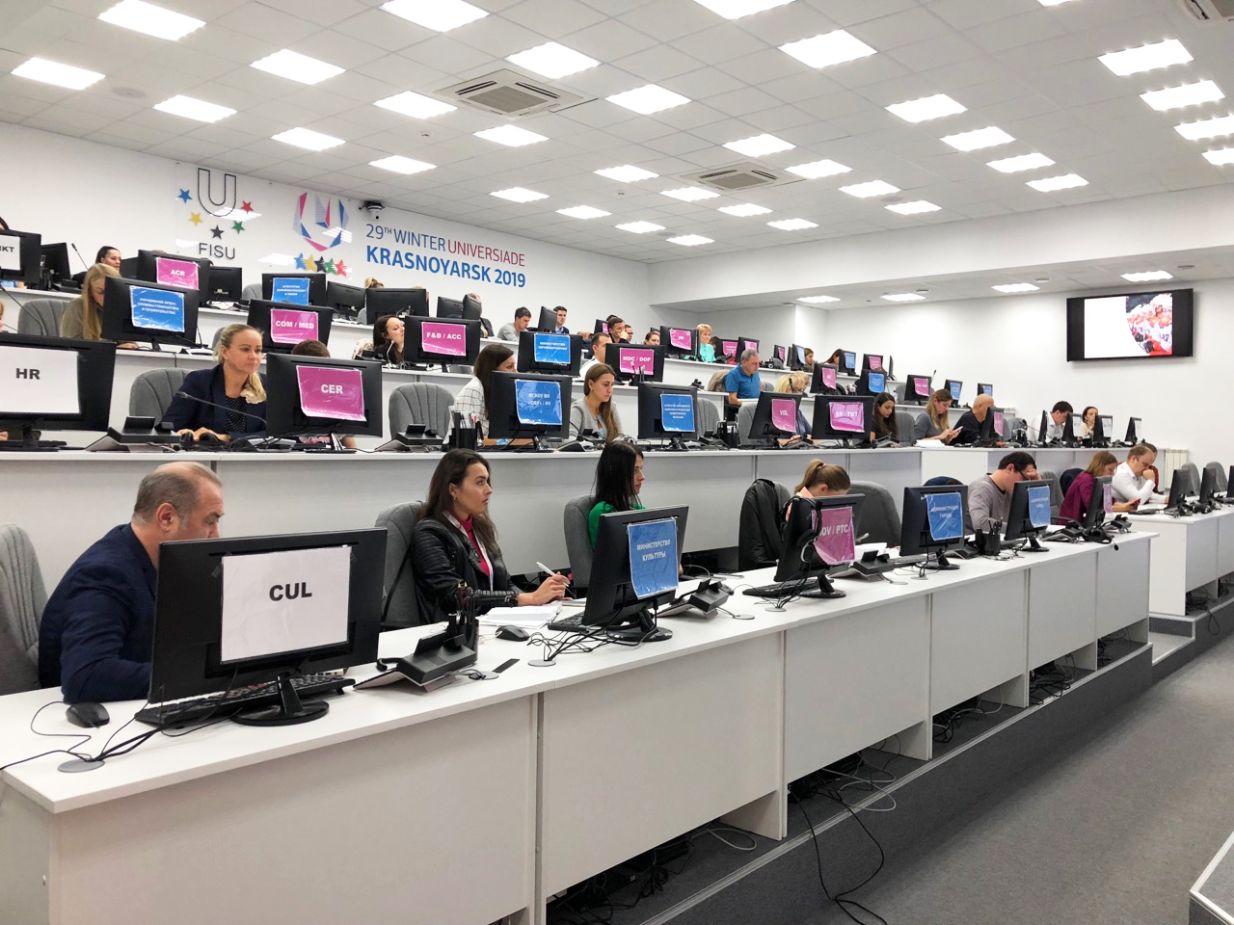
Управление проведением ТЕСТОВЫХ СОРЕВНОВАНИЙ
ГЛАВНЫЙ ОПЕРАЦИОННЫЙ ЦЕНТР (ГОЦ)
ПРОТЕСТИРОВАНЫ СЛЕДУЮЩИЕ СЕРВИСЫ ГОЦ:
организация оперативной связи с командой объекта
с использованием видео-конференц-связи;
разрешение инцидентов, координация кросс-функциональных взаимодействий внешних участников и функциональных направлений деятельности Дирекции;
формирование ежедневного отчёта о ходе проведения мероприятия;
исполнение расписания деятельности функциональных направлений (DRS);
решение нештатных ситуаций с помощью программного модуля «Командный центр»;
оказание содействия команде объекта в принятии решений
по проблемным вопросам.

Slide 12
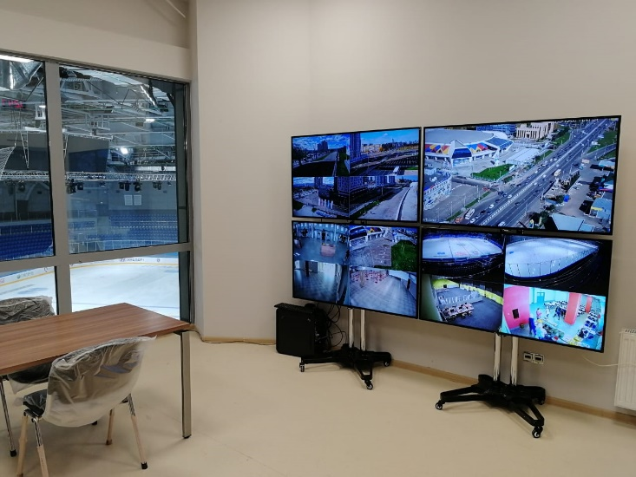
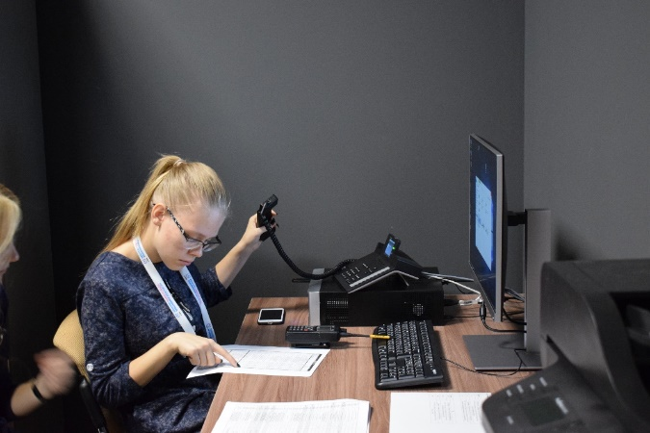
Управление проведением ТЕСТОВЫХ СОРЕВНОВАНИЙ
ОПЕРАЦИОННЫЙ ЦЕНТР ОБЪЕКТА (ОЦО) И КООРДИНАЦИОННЫЙ ЦЕНТР ОБЪЕКТА (КЦО)
ОЦО позволил:
оперативно взаимодействовать с ГОЦ, своевременно получать необходимую информацию и консультации для принятия решений;
управлять операционными процессами на территории объекта из одного командного центра, координировать процессы загрузки и выгрузки объекта, движения потоков зрителей, въезд и выезд транспорта;
управлять работой служб эксплуатации объекта, функциональных направлений и координировать свою деятельность с объединенным пунктом безопасности
КЦО посредством мониторинга радиоэфира позволил венью-менеджеру:
контролировать своевременность выполнения процессов
по расписанию мероприятия (DRS);
оперативно принимать решения;
своевременно информировать все заинтересованные стороны
о проходящих на объектах процессах

Slide 13
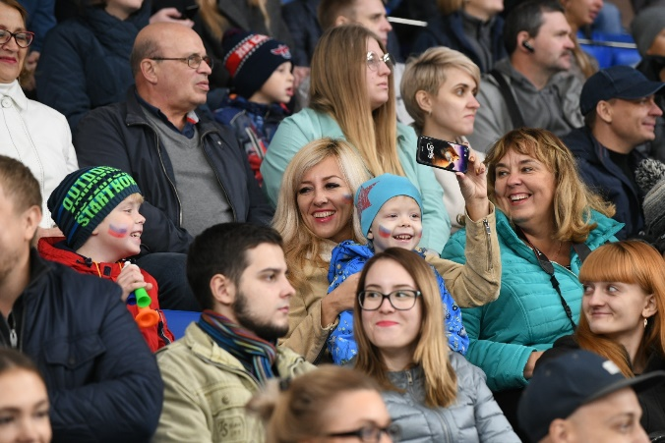
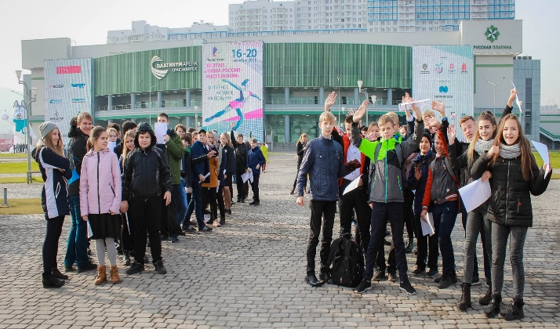
Тестирование операционной готовности
ПРОТЕСТИРОВАНЫ СЛЕДУЮЩИЕ КЛЮЧЕВЫЕ СЕРВИСЫ:
  реализация спортивной программы,
  билетная программа,
  аккредитация,
  сервисы для делегаций,
  услуги по организации питания,
  транспортное обслуживание,
  экскурсионная программа,
  сервисы для зрителей,
  обеспечение безопасности,
  навигация

Slide 14
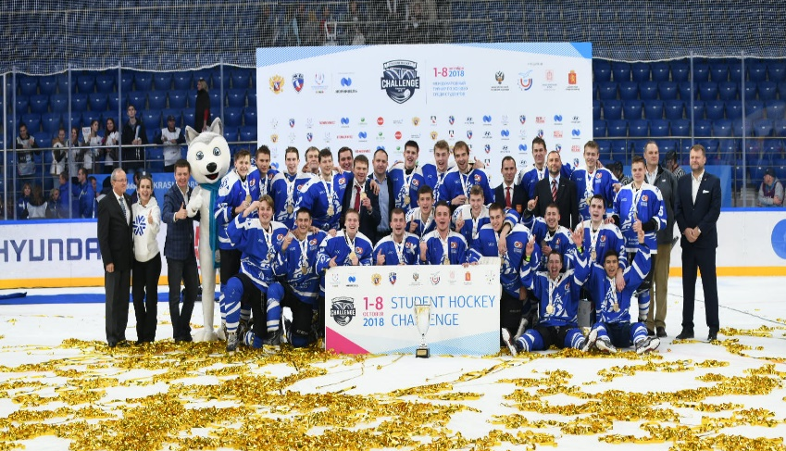
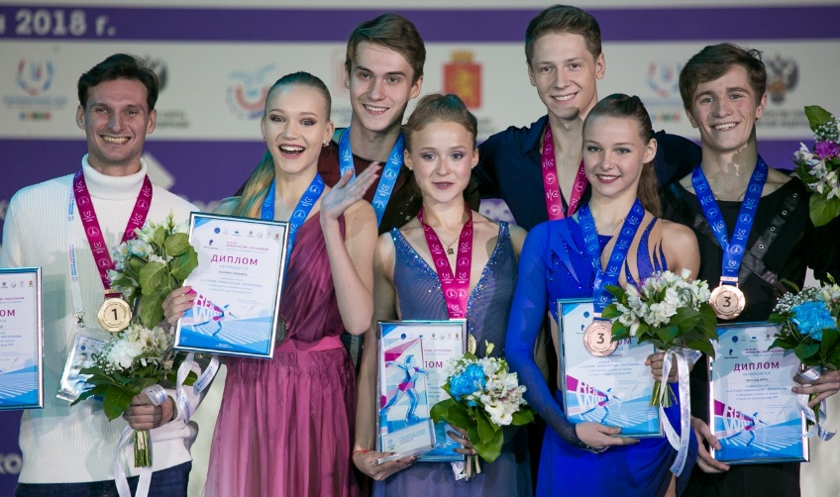
Организационные выводы по итогам тестовых мероприятий
ПОЛОЖИТЕЛЬНЫЕ МОМЕНТЫ
полное тестирование объектов, включая объектовые команды;
соответствие основным требованиям спортивных федераций и ФИСУ;
эффективная совместная работа контролеров-распорядителей
и сотрудников единого охранного оператора;
полное протокольное сопровождение высокопоставленных гостей на объектах;
сопровождение спортсменов с помощью закрепления атташе
и организации работы информационных стоек;
разграничение ответственности между сервисными функциями, напрямую взаимодействующими с клиентскими группами

Slide 15
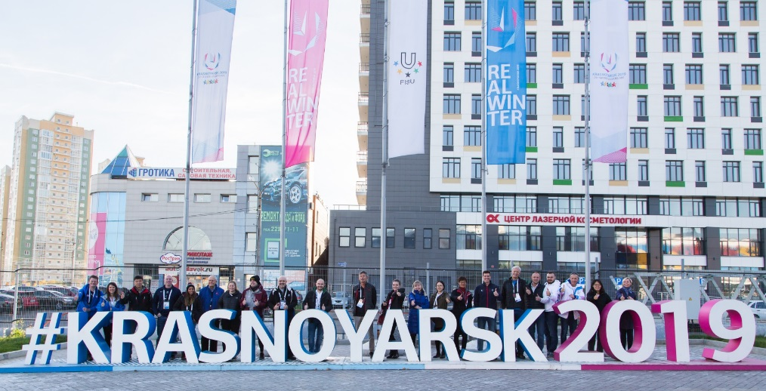
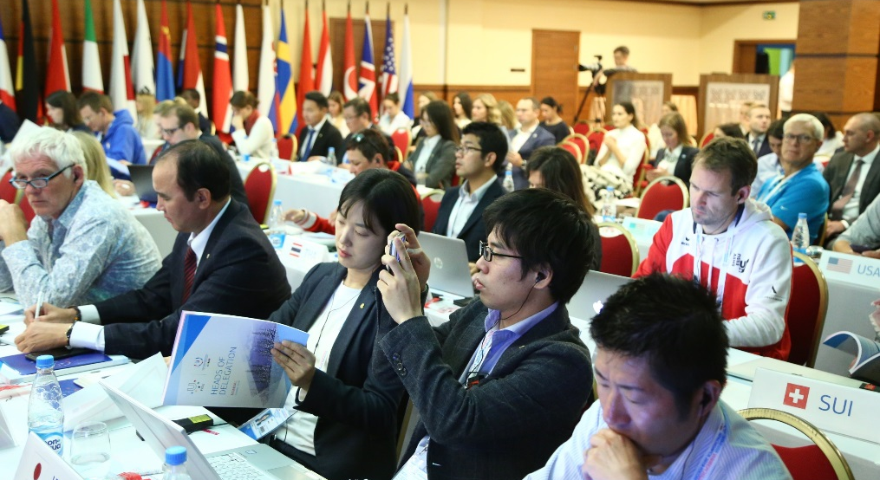
инспекционный визит ФИСУ
С 1 ПО 29 ОКТЯБРЯ:
инспекционные визиты представителей ФИСУ на объекты проведения тестовых мероприятий (Ледовый дворец «Кристалл арена», крытый каток «Первомайский», СЗК «Платинум Арена Красноярск», МФК «Арена. Север»);
2-е заседание комитета по надзору за зимними универсиадами ФИСУ, по итогам которого получена высокая оценка хода подготовки к Играм;
встреча глав делегаций – официальный визит представителей национальных федераций студенческого спорта в город – организатор Студенческих игр (представители 24 стран
и делегация ФИСУ)

Slide 16
ПОДГОТОВКА К ТЕСТОВЫМ СОРЕВНОВАНИЯМ

Slide 17
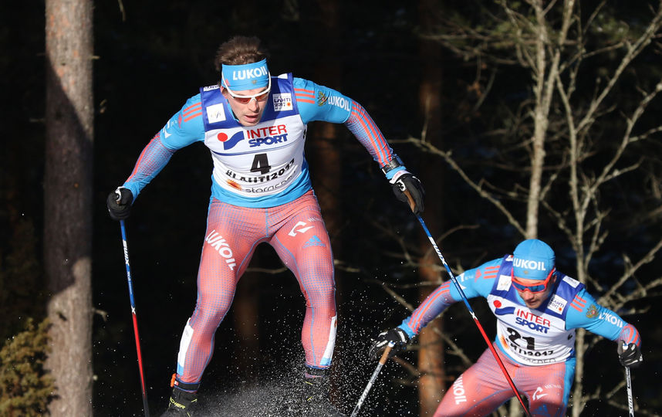
I ЭТАП КУБКА РОССИИ ПО ЛЫЖНЫМ ГОНКАМ
Даты: 30.11 – 02.12.2018
Дисциплины (Ж/М):
Индивидуальная гонка;
Спринт
4 комплекта медалей/12 медалей
Ожидаемое количество участников:
50 субъектов РФ, 250 спортсменов (150 мужчин,
100 женщин), 100 судей, 100 представителей команд
и обслуживающего персонала
К спортивным соревнованиям допускаются мужчины
и женщины, а также спортсмены не моложе 16 лет, имеющие FIS/RUS код (активный)

Slide 18
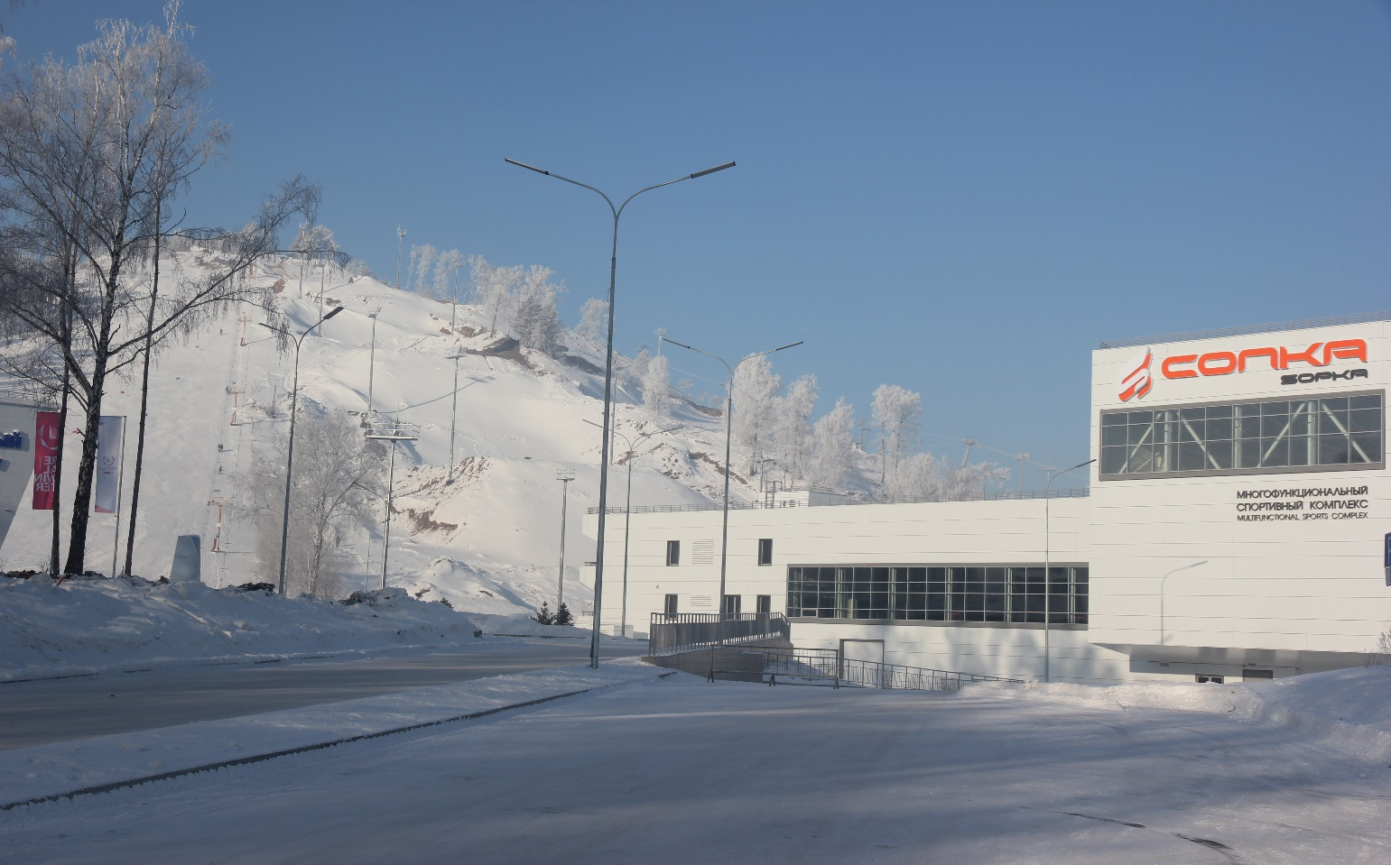
ОБЩАЯ ИНФОРМАЦИЯ (ФРИСТАЙЛ)
Название: ЭТАПЫ КУБКА РОССИИ (FIS),
ПЕРВЕНСТВО РОССИИ
Даты: 14 – 29.12.2018 (MO, AE, SS, HP, BA)
14 – 19.01.2019 (SX)
Объект: Кластер «Сопка»
Дисциплины (Ж/М):
Могул (MO) (14 – 19.12);
Акробатика (АЕ) (21 – 26.12);
Слоуп-стайл (SS) (22 – 29.12);
Хаф-пайп (HP) (22 – 29.12);
Биг-эйр (BA) (22 – 29.12);
Ски-кросс (SX);
Ожидаемое количество участников: 5 стран, 230 спортсменов.

Slide 19
ОБЩАЯ ИНФОРМАЦИЯ (СНОУБОРД)
Название: ЭТАПЫ КУБКА РОССИИ
Даты: 16 ­– 23.12.2018 (SS, BA, HP);
14 – 20.01.2019 (PSL, PGS, SBX)
Объект: Кластер «Сопка»;
Дисциплины (Ж/М):
Слоуп-стайл (SS);
Биг-эйр (BA);
Хаф-пайп (HP);
Параллельный слалом (PSL);
Параллельный слалом-гигант (PGS);
Сноуборд-кросс (SBX);
Ожидаемое количество участников: 200 спортсменов.

Slide 20
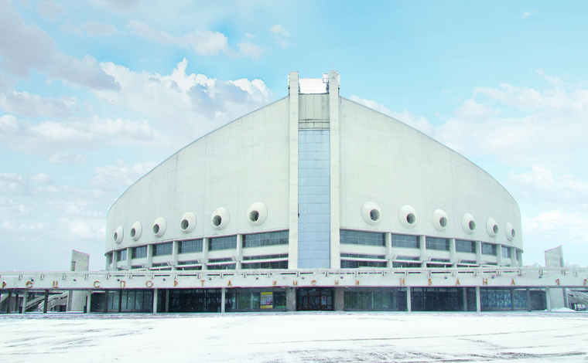
КУБОК РОССИИ СРЕДИ ЖЕНСКИХ КОМАНД ПО КЁРЛИНГУ
Даты: 19 – 26.12.2018
Объект: Дворец спорта им. Ивана Ярыгина
Дисциплины: Женский турнир
Ожидаемое количество участников:
16 команд/6 субъектов РФ, 80 спортсменов

Slide 21
Ноябрь| 2018
Вопрос № 2
О проведении тестовых соревнований Универсиады
и взаимодействии АНО «Дирекция Красноярск 2019»
с общероссийскими федерациями по видам спорта,
включенным в программу Универсиады

Slide 22
ПРЕДВАРИТЕЛЬНЫЙ КОЛИЧЕСТВЕННЫЙ СОСТАВ СУДЕЙ ЗИМНЕЙ УНИВЕРСИАДЫ 2019
№ П/П | Вид спорта | Количественный состав судейской коллегии Зимней универсиады 2019 (чел.)
 |  | Национальные судьи | Международные судьи | Всего
1 | Горнолыжный спорт | 121 | 1 | 122
2,3 | Сноуборд/Фристайл | 271 | 19 | 290
4 | Биатлон | 136 | 4 | 140
5 | Лыжные гонки | 95 | 0 | 95
6 | Спортивное ориентирование | 74 | 0 | 74
7 | Керлинг | 56 | 10 | 66
8 | Хоккей | 57 | 35 | 92
9 | Фигурное катание на коньках | 69 | 43 | 112
10 | Шорт-трек | 45 | 10 | 55
11 | Хоккей с мячом | 17 | 19 | 36
ИТОГО: |  | 941 | 141 | 1082

Slide 23
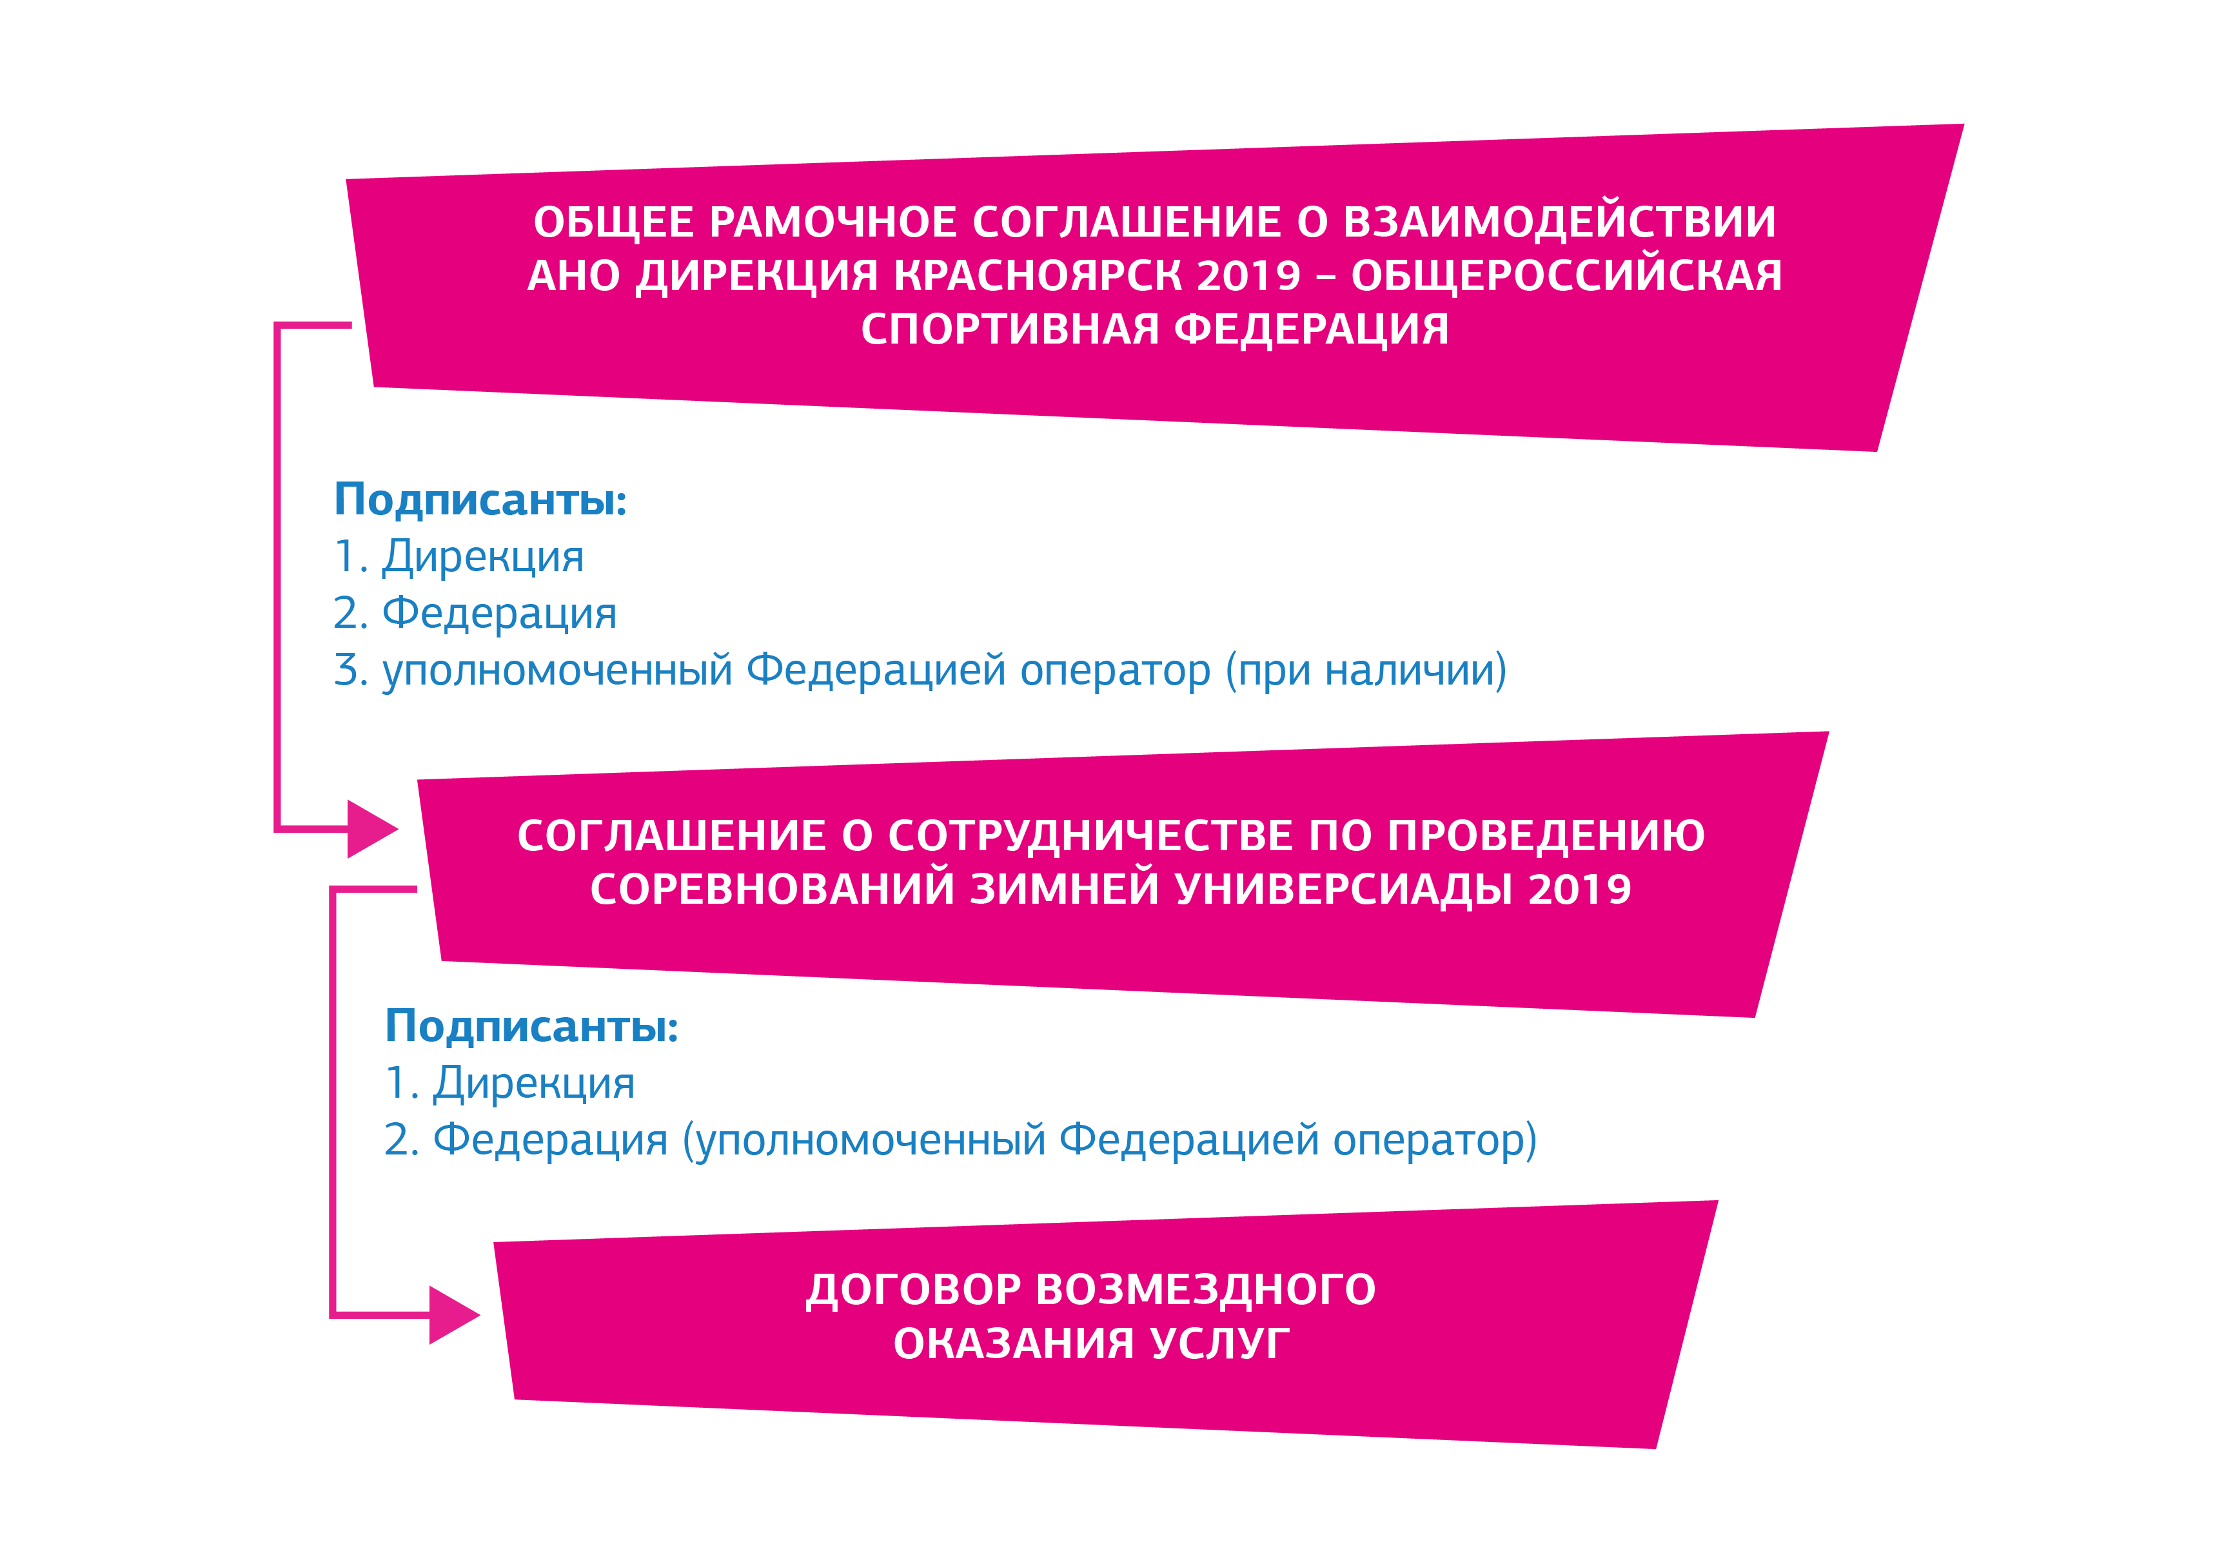

Slide 24
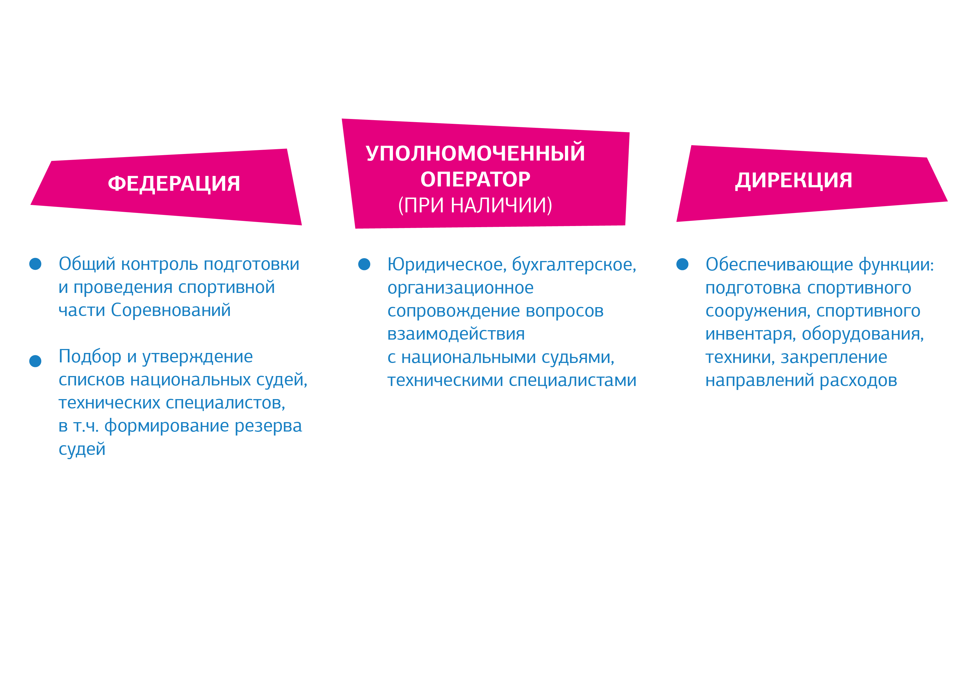
СОГЛАШЕНИЕ О СОТРУДНИЧЕСТВЕ ПО ПРОВЕДЕНИЮ СОРЕВНОВАНИЙ ЗИМНЕЙ УНИВЕРСИАДЫ 2019

Slide 25
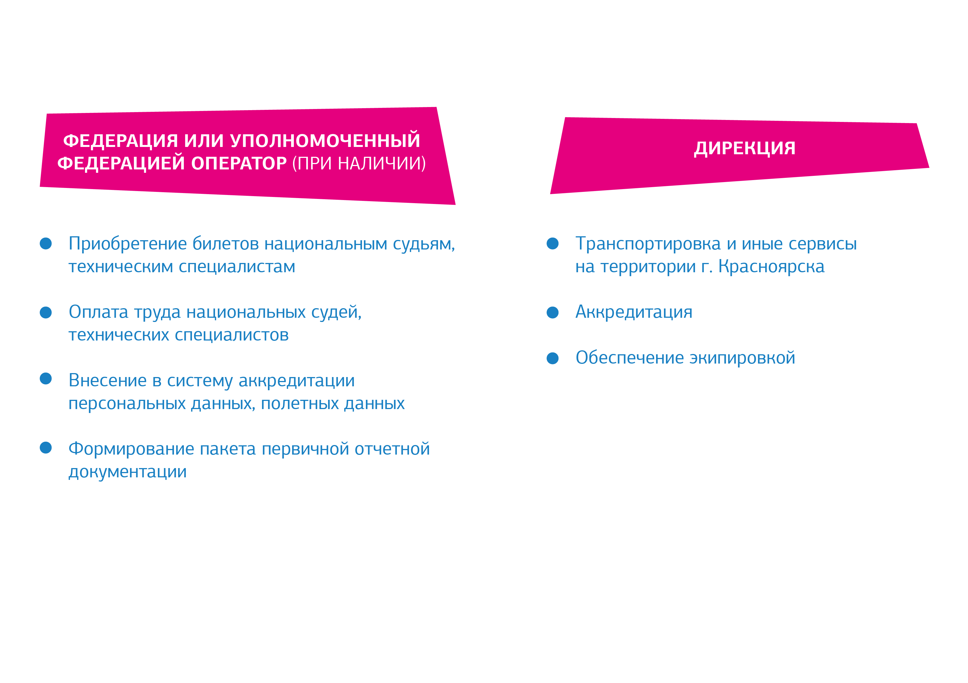
ДОГОВОР ВОЗМЕЗДНОГО ОКАЗАНИЯ УСЛУГ

Slide 26
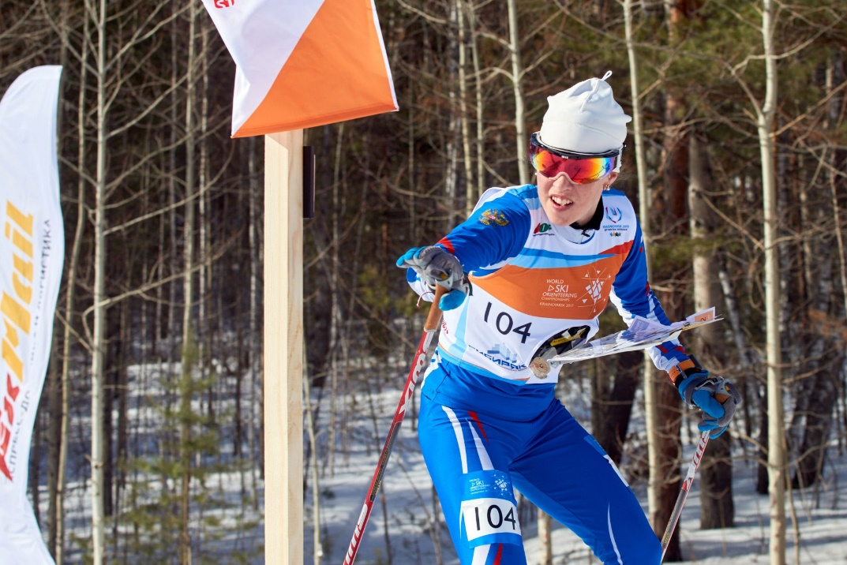
СПОРТИВНОЕ ОРИЕНТИРОВАНИЕ
Зимняя универсиада 2019
Даты проведения: 02–11 марта 2019 года
Количество участников: 107 чел. из 20 стран*
Комплект медалей: 7 ед.
* На 02.11.2018 по итогам этапа количественных заявок Q
Спортивный объект: Кластер «Радуга»
Наименование общероссийской спортивной федерации | Вид услуги | Оператор по исполнению
Федерация спортивного ориентирования России | Подготовка сети нестационарных трасс | Федерация спортивного ориентирования России
 | Обеспечение работы национальных судей (проезд до г. Красноярска, вознаграждение)

Slide 27
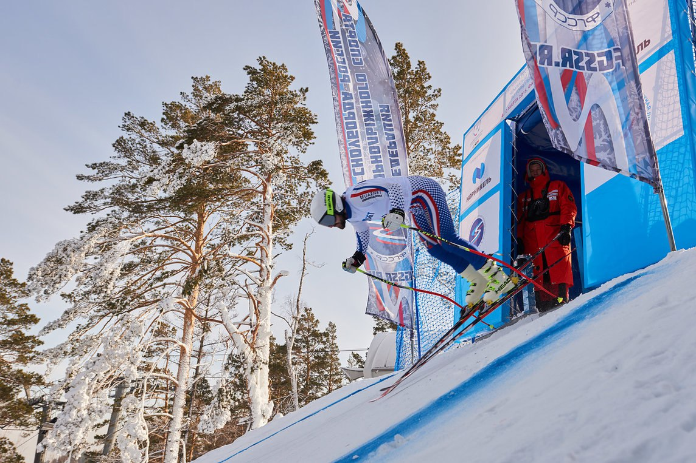
ГОРНОЛЫЖНЫЙ СПОРТ
Зимняя универсиада 2019
Даты проведения: 1–12 марта 2019 года
Количество участников: 252 чел. из 37 стран*
Комплекты медалей: 9 ед.
* На 02.11.2018 по итогам этапа количественных заявок Q
Спортивный объект: Фанпарк «Бобровый лог»
Обоснование для привлечения оператора:
1. Юридическая доверенность от Федерации на проведение всех соревнований
2. Успешный опыт проведения тестовых соревнований
3. Главный судья соревнований –
Алексей Орлов Россия
Наименование общероссийской спортивной федерации | Вид услуги | Оператор по исполнению
Федерация горнолыжного спорта России | Подготовка трасс | Национальная горнолыжная лига (НГЛ)
 | Обеспечение работы национальных судей (проезд до г. Красноярска, вознаграждение)

Slide 28
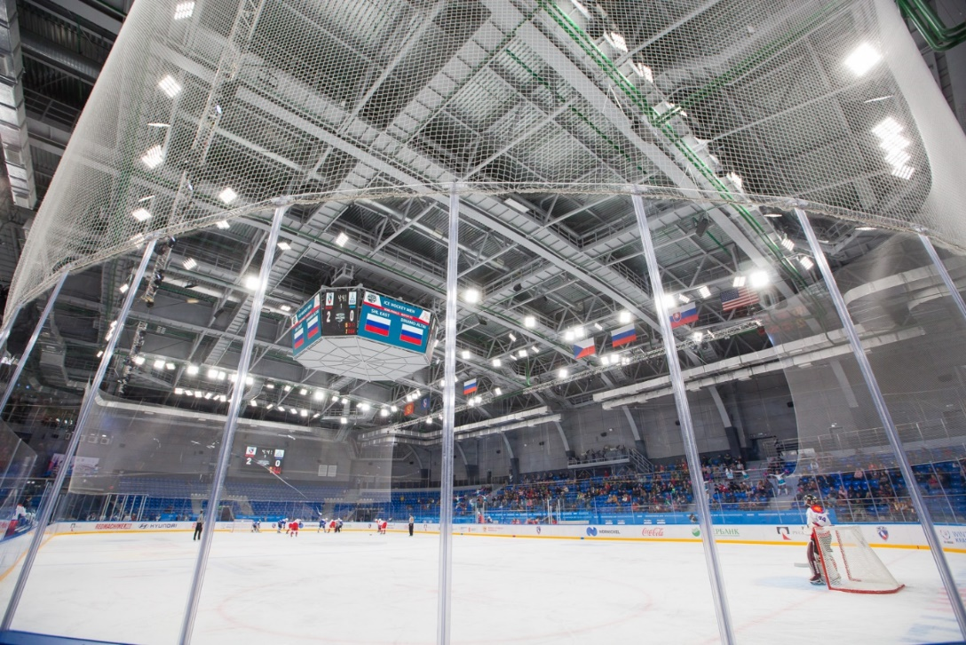
ХОККЕЙ
Спортивные объекты:
Ледовый дворец «Кристалл арена»,
Крытый каток «Первомайский»,
Многофункциональный комплекс «Арена. Север»
Зимняя универсиада 2019
Даты проведения: 1–12 марта 2019 года
Количество участников: 12 мужских команд,
6 женских команд, 409 чел., 13 стран*
Комплекты медалей: 2 ед.
* На 02.11.2018 по итогам этапа количественных заявок Q
Наименование общероссийской спортивной федерации | Вид услуги | Оператор по исполнению
Федерация хоккея России | Обеспечение работы национальных судей (проезд до г. Красноярска, вознаграждение) | Федерация хоккея России

Slide 29
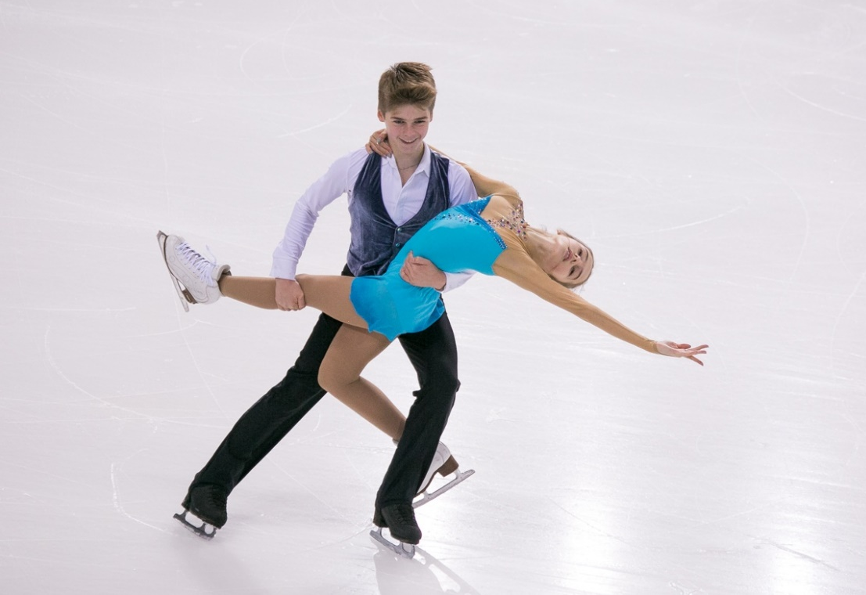
ФИГУРНОЕ КАТАНИЕ НА КОНЬКАХ
Спортивный объект: Спортивно-зрелищный комплекс
«Платинум Арена Красноярск»
Зимняя универсиада 2019
Даты проведения: 3–9 марта 2019 года
Количество участников: 183 чел. из 37 стран*
Комплекты медалей: 5 ед.
* На 02.11.2018 по итогам этапа количественных заявок Q
Обоснование для привлечения оператора:
Успешный опыт проведения тестовых соревнований
Оператор – профильная организация по виду спорта
Национальный технический делегат –
Александр Коган Россия, главный судья – Ольга Кожемякина Россия
Наименование общероссийской спортивной федерации | Вид услуги | Оператор по исполнению
Федерация фигурного катания на коньках России | Обеспечение работы национальных судей (проезд до г. Красноярска, вознаграждение) | Федерация фигурного катания на коньках Красноярского края

Slide 30
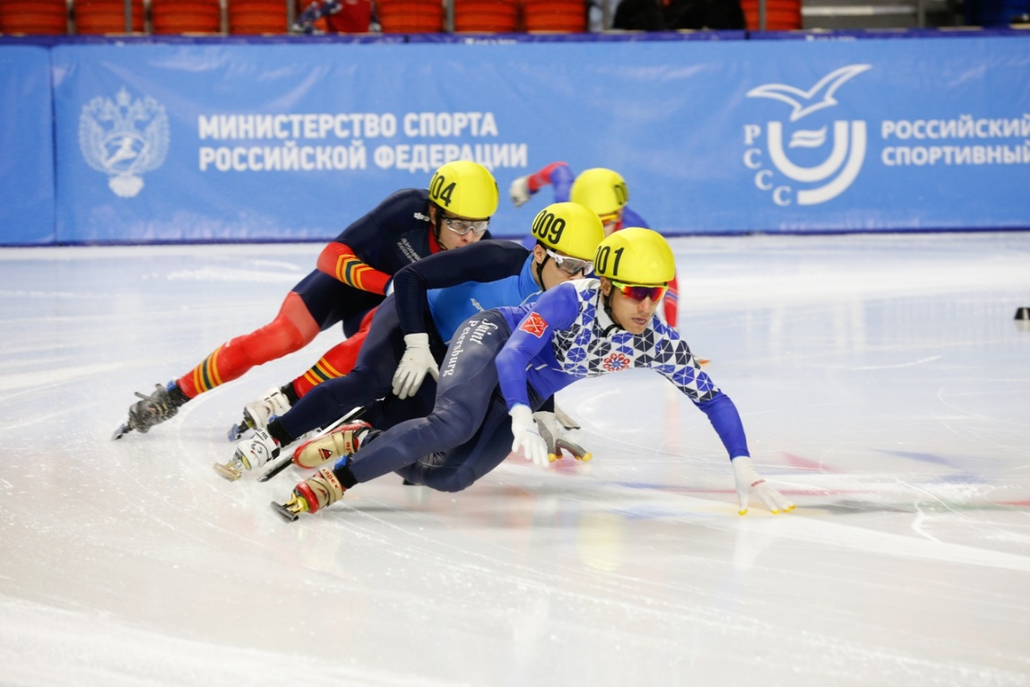
КОНЬКОБЕЖНЫЙ СПОРТ (ШОРТ-ТРЕК)
Зимняя универсиада 2019
Даты проведения: 2–6 марта 2019 года
Количество участников: 110 чел. из 20 стран*
Комплекты медалей: 8 ед.
* На 02.11.2018 по итогам этапа количественных заявок Q
Спортивный объект: Многофункциональный комплекс «Арена. Север»
Обоснование для привлечения оператора:
Успешный опыт проведения тестовых соревнований
Оператор – профильная организация по виду спорта
Руководитель национальных судей –
Сергей Бойцов Россия
Наименование общероссийской спортивной федерации | Вид услуги | Оператор по исполнению
Союз конькобежцев России | Обеспечение работы национальных судей (проезд до г. Красноярска, вознаграждение) | АНО «Шорттреккер»

Slide 31
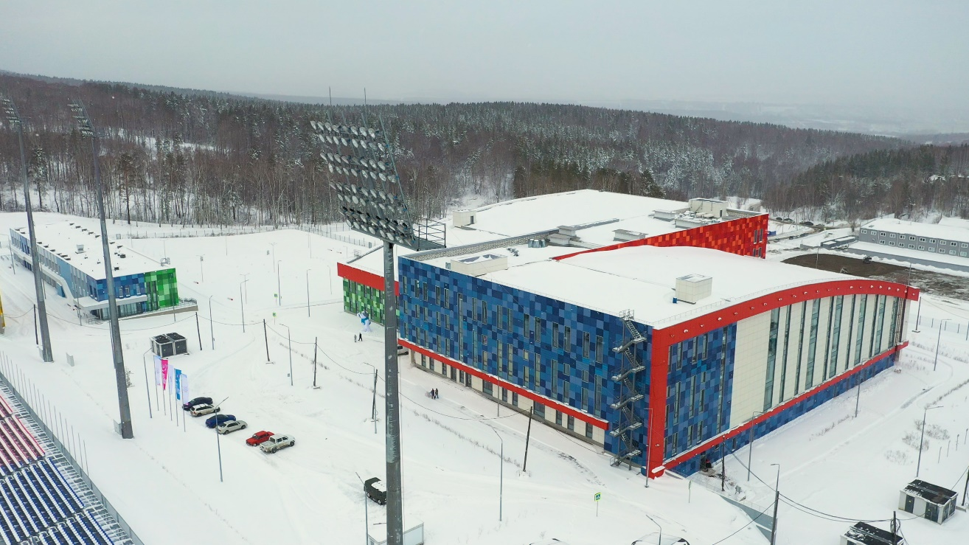
ЛЫЖНЫЕ ГОНКИ
Зимняя универсиада 2019
Даты проведения: 1–12 марта 2019 года
Количество участников: 213 чел. из 33 стран*
Комплекты медалей: 11 ед.
* На 02.11.2018 по итогам этапа количественных заявок Q
Спортивный объект: Кластер «Радуга»
Обоснование для привлечения оператора:
Совместное использование спортивного объекта, стационарных трасс
2. Успешный опыт проведения Всемирных зимних игр военных 2017 в г. Сочи
3. Главный судья соревнований –
Игорь Беломестнов Россия
Наименование общероссийской спортивной федерации | Вид услуги | Оператор по исполнению
Федерация лыжных гонок России | Подготовка трасс | Федерация спортивного ориентирования России
 | Обеспечение работы национальных судей (проезд до г. Красноярска, вознаграждение)

Slide 32
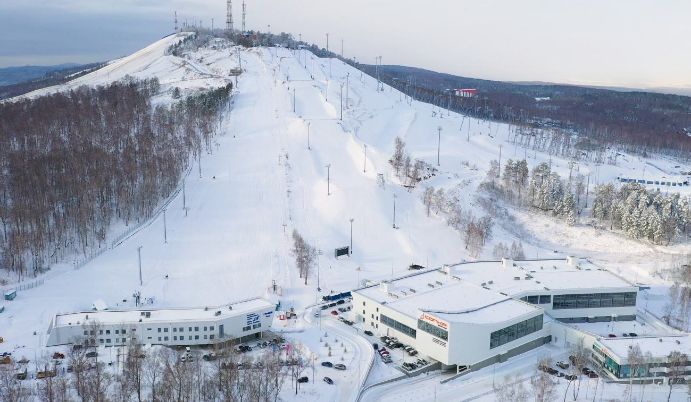
ФРИСТАЙЛ
Зимняя универсиада 2019
Даты проведения: 1–12 марта 2019 года
Количество участников: 157 чел. из 22 стран*
Комплекты медалей: 11 ед.
* На 02.11.2018 по итогам этапа количественных заявок Q
Спортивный объект: Кластер «Сопка»
Наименование общероссийской спортивной федерации | Вид услуги | Оператор по исполнению
Федерация фристайла России | Подготовка трасс | Федерация фристайла России
 | Обеспечение работы национальных судей (проезд до г. Красноярска, вознаграждение)

Slide 33
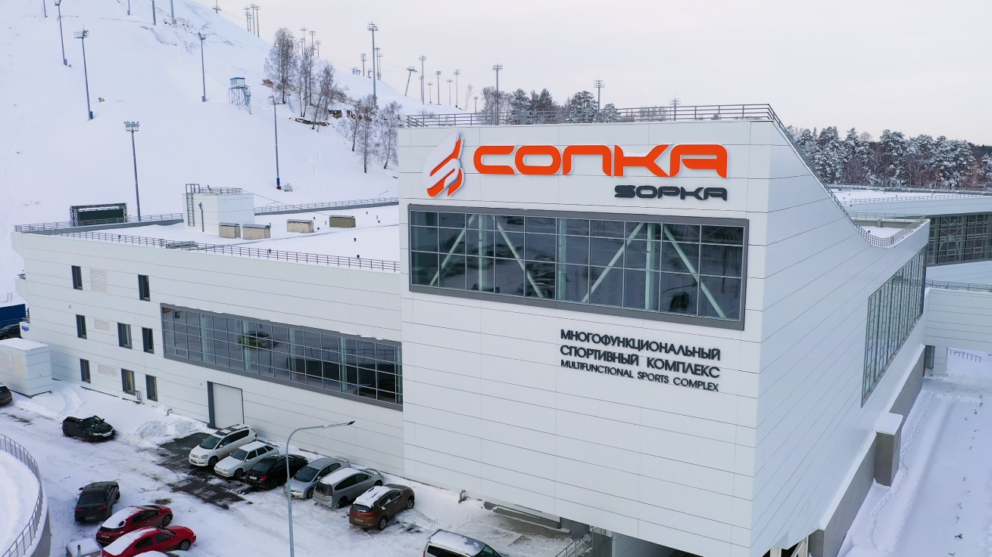
СНОУБОРД
Зимняя универсиада 2019
Даты проведения: 01–11 марта 2019 года
Количество участников: 178 чел. из 28 стран*
Комплекты медалей: 10 ед.
* На 02.11.2018 по итогам этапа количественных заявок Q
Спортивный объект: кластер «Сопка»
Обоснование для привлечения оператора:
1. Совместное использование трасс
2. Смешанные судейские бригады
Наименование общероссийской спортивной федерации | Вид услуги | Оператор по исполнению
Федерация сноуборда России | Подготовка трасс | Федерация фристайла России
 | Обеспечение работы национальных судей (проезд до г. Красноярска, вознаграждение)

Slide 34
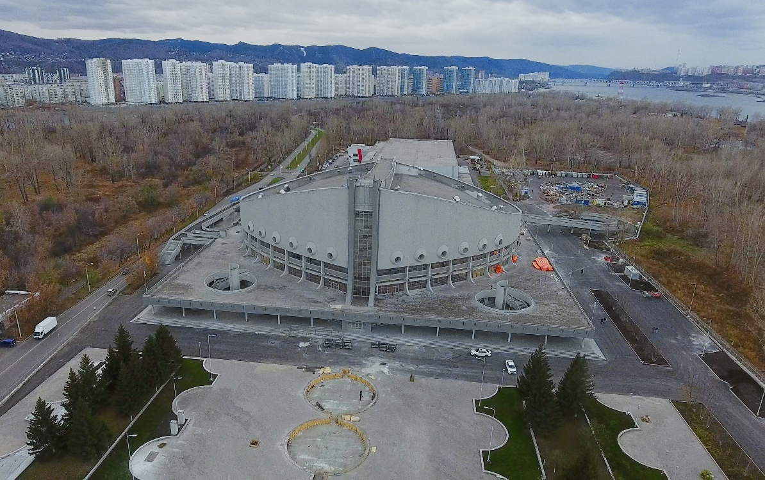
КЕРЛИНГ
Зимняя универсиада 2019
Даты проведения: 2–10 марта 2019 года
Количество участников: 10 мужских команд,
10 женских команд, 96 чел., 12 стран*
Комплекты медалей: 2 ед.
* На 02.11.2018 по итогам этапа количественных заявок Q
Спортивный объект: Дворец спорта им. И. Ярыгина
Наименование общероссийской спортивной федерации | Вид услуги | Оператор по исполнению
Федерация керлинга России | Подготовка льда | Федерация керлинга России
 | Обеспечение работы национальных судей (проезд до г. Красноярска, вознаграждение)

Slide 35
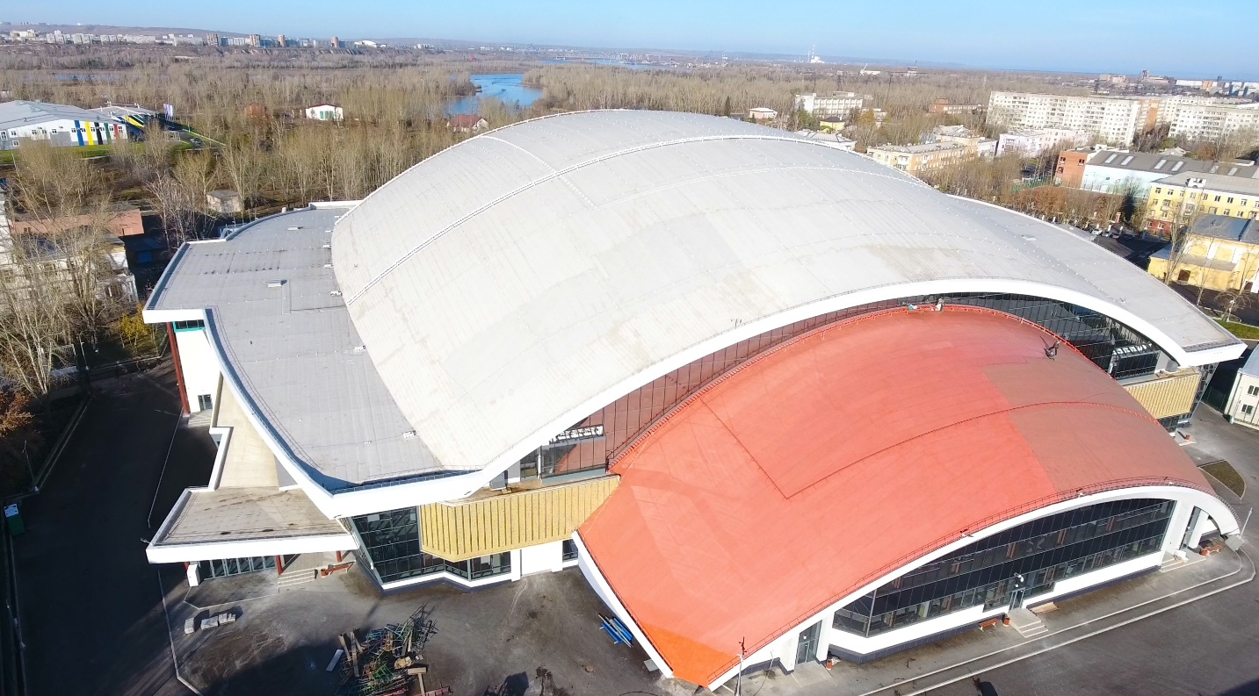
ХОККЕЙ С МЯЧОМ
Зимняя универсиада 2019
Даты проведения: 1–10 марта 2019 года
Количество участников: 6 мужских команд,
4 женских команды, 160 чел., 7 стран*
Комплекты медалей: 2 ед.
* На 02.11.2018 по итогам этапа количественных заявок Q
Спортивный объект: Стадион «Енисей»
Наименование общероссийской спортивной федерации | Вид услуги | Оператор по исполнению
Федерация хоккея с мячом России | Обеспечение работы национальных судей (проезд до г. Красноярска, вознаграждение) | Федерация хоккея с мячом России

Slide 36
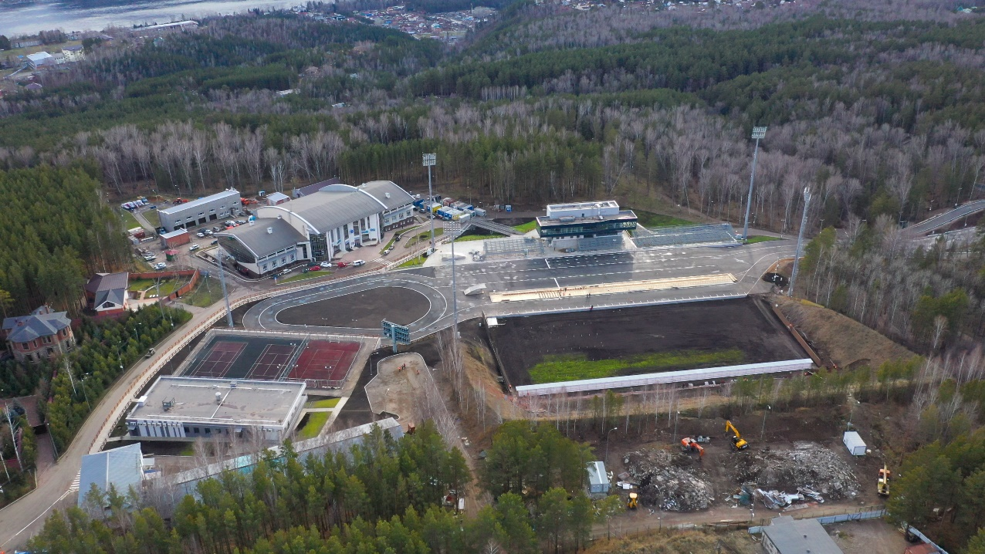
БИАТЛОН
Зимняя универсиада 2019
Даты проведения: 2–11 марта 2019 года
Количество участников: 109 чел. из 19 стран*
Комплекты медалей: 9 ед.
* На 02.11.2018 по итогам этапа количественных заявок Q
Спортивный объект: Многофункциональный комплекс «Академия биатлона»
Обоснование для привлечения оператора:
Оператор – профильная организация по виду спорта
Главный судья – Иван Мелихов
Наименование общероссийской спортивной федерации | Вид услуги | Оператор по исполнению
Союз биатлонистов России | Подготовка трасс | Федерация биатлона Красноярского края
 | Обеспечение работы национальных судей (проезд до г. Красноярска, вознаграждение)

Slide 37
REAL WINTER!

